Slide 1
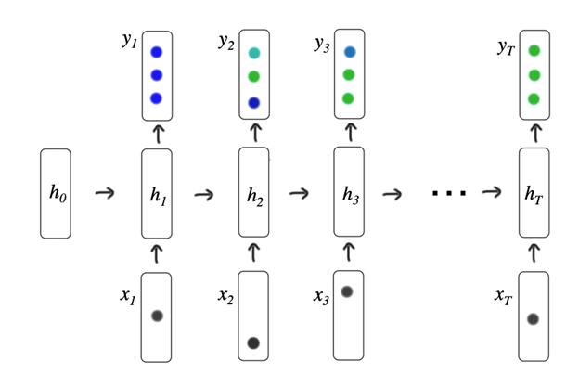

Deep Knowledge Tracing
What is EdTech?
2022.05.31

Slide 2
📝 목차
하하 시스터즈 소개
EdTech란?
Deep Knowledge Tracing 간단 리뷰
Code Implementation

Slide 3

👭🏻 하하 시스터즈 소개
#가족같은_42^^ #그래서_누가_언니?
이하은
소프트웨어학부
이하윤
소프트웨어학부

Slide 4
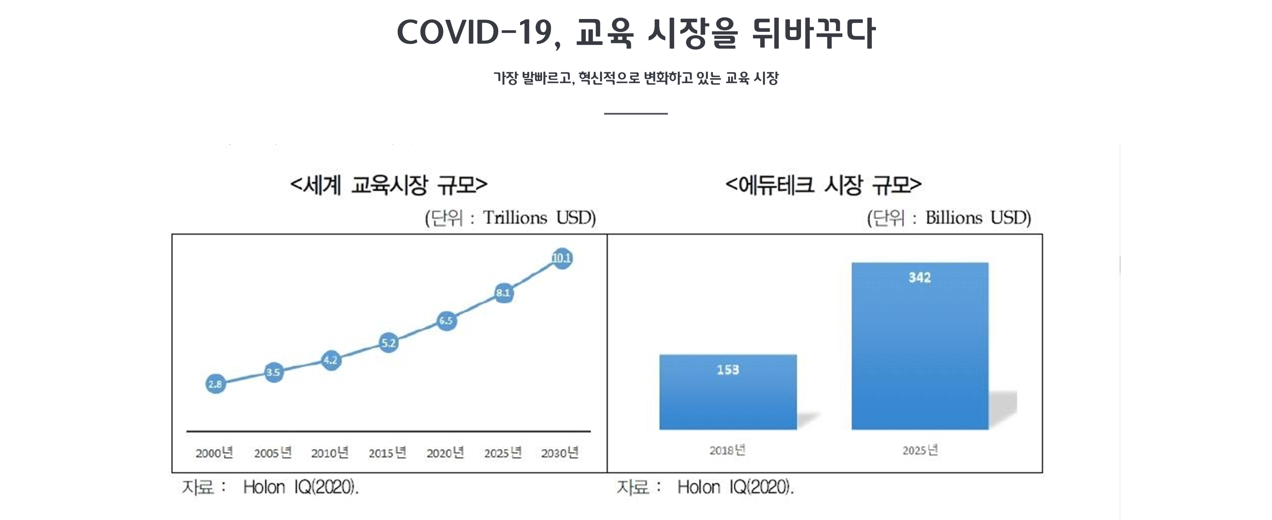
📚 EdTech란?

Slide 5
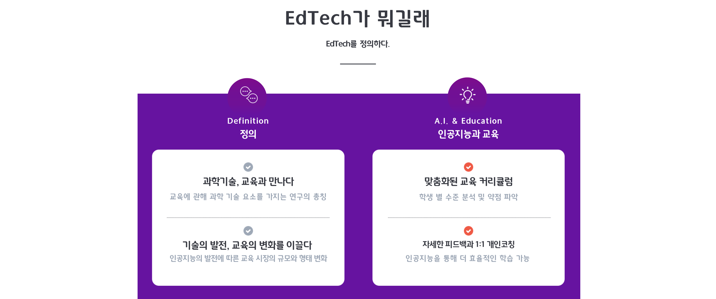
📚 EdTech란?

Slide 6
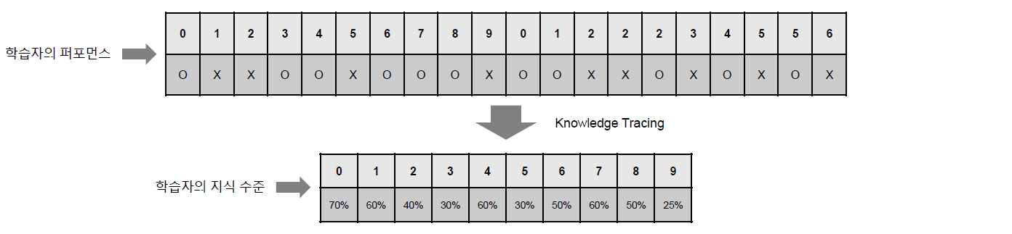
🤖 Deep Knowledge Tracing: Knowledge Tracing
Notes:
KT : 학습자의 퍼포먼스를 바탕으로 학습자의 전체 지식 수준을 평가하는 task

Slide 7
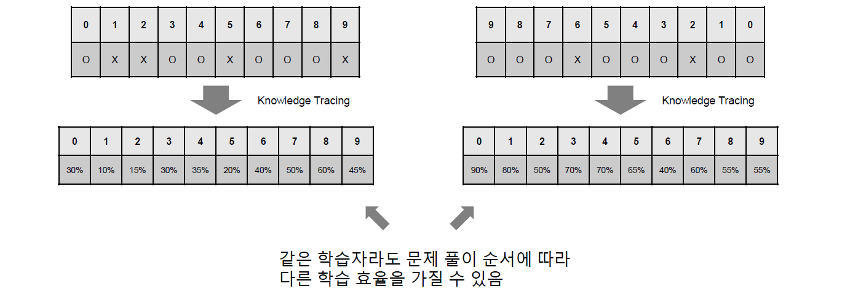
🤖 Deep Knowledge Tracing: Knowledge Tracing

Slide 8
📄 Deep Knowledge Tracing
Contribution
처음으로 KT 분야에 Deep Learning을 적용한 논문
RNN을 사용
학습된 모델을 활용할 수 있는 task 제시
문제 시퀀스 최적화
문제 사이의 연관성 정의

Slide 9
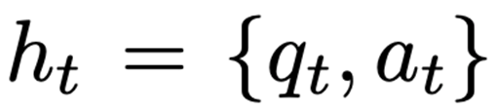
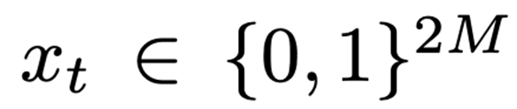
📄 Deep Knowledge Tracing: Preprocessing
Input
Example
(문제 인덱스, 반응 인덱스)
0 | 1 | 2 | 0 | 1
O | X | X | O | O
(0, 1) (1, 0) (2, 0) (0, 1) (1, 1)
0+3*1
1+3*0
2+3*0
0+3*1
1+3*1
0
0
0
1
0
0
0
1
0
0
0
0
0
0
1
0
0
0
0
0
0
1
0
0
0
0
0
0
1
0
One-Hot Encoding
3
1
2
3
4
Notes:
DKT는 교육 기록을 Sequential Data의 형태로 활용
각 sequence의 input으로 M개의 문제에 대하여 t시점에 ht라는 튜플의 형태를 취함 -> 사용자가 푼 문제 qt의 정오답 at를 조합한 형태가 됨
결과적으로 나오는 인풋 데이터 x는 모든 문제 M의 정답과 오답에 대한 one-hot encoding
논문 상에서는 one-hot encoding으로 생길 수 있는 문제(M의 규모가 너무 커지는 경우)를 해결하기 위해 N dimension의 random vector를 구축하는 방법을 제시하나 최근에는 임베딩을 구축하는 방법이 훨씬 많아져 큰 의미는 X

Slide 10
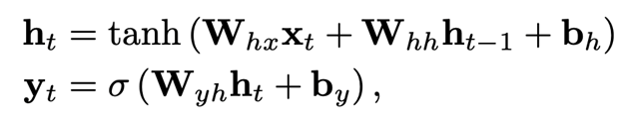
📄 Deep Knowledge Tracing: Model
Notes:
DKT는 RNN의 형태
논문상에서는 가장 기본적인 RNN의 형태만을 설명하고 있으나 실제 실험에서는 LSTM을 활용
RNN과 LSTM은 다들 많이 알테니 설명 생략, 구조만 보자
위의 RNN을 통해서 t시점에 사용자의 학습 수준이 학습되고, 이를 활용하여 아직 사용자가 보지 못한(unseen) 문제들에 대한 정오답 확률을 예측

Slide 11
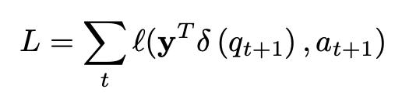
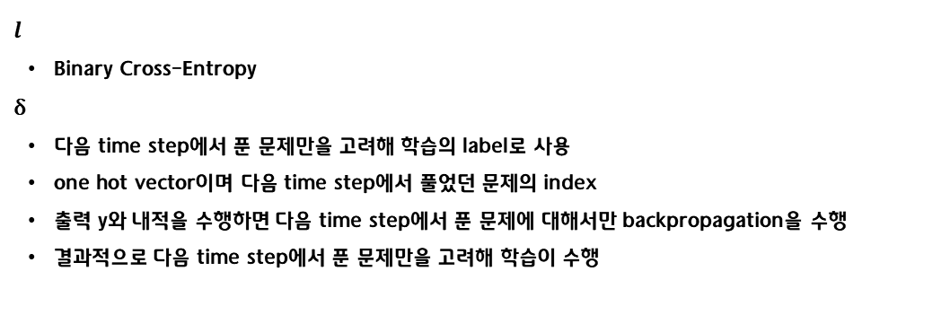
📄 Deep Knowledge Tracing: Training
Loss
$$l$$
Binary Cross-Entropy
δ
다음 time step에서 푼 문제만을 고려해 학습의 label로 사용
one hot vector이며 다음 time step에서 풀었던 문제의 index
출력 y와 내적을 수행하면 다음 time step에서 푼 문제에 대해서만 backpropagation을 수행
결과적으로 다음 time step에서 푼 문제만을 고려해 학습이 수행

Slide 12
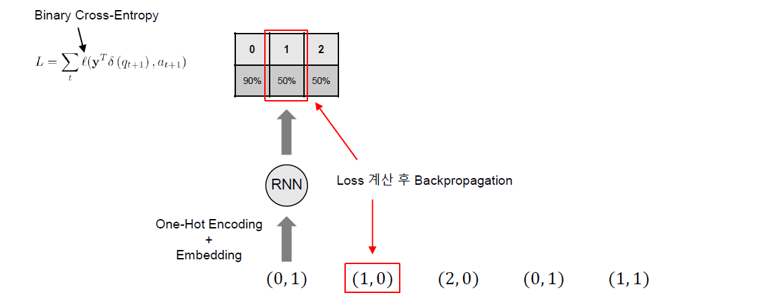
📄 Deep Knowledge Tracing: Training

Slide 13
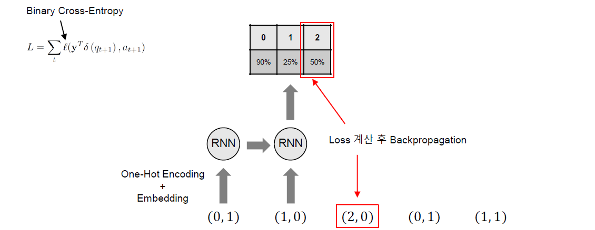
📄 Deep Knowledge Tracing: Training

Slide 14
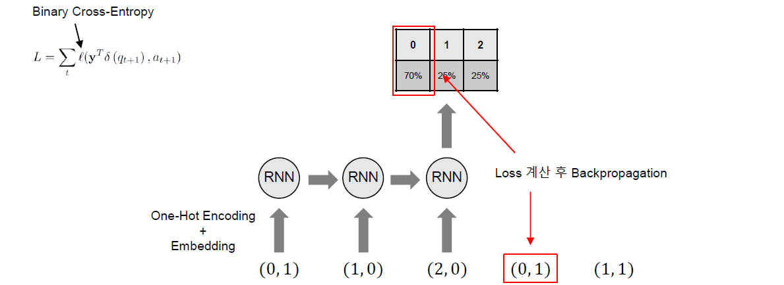
📄 Deep Knowledge Tracing: Training

Slide 15
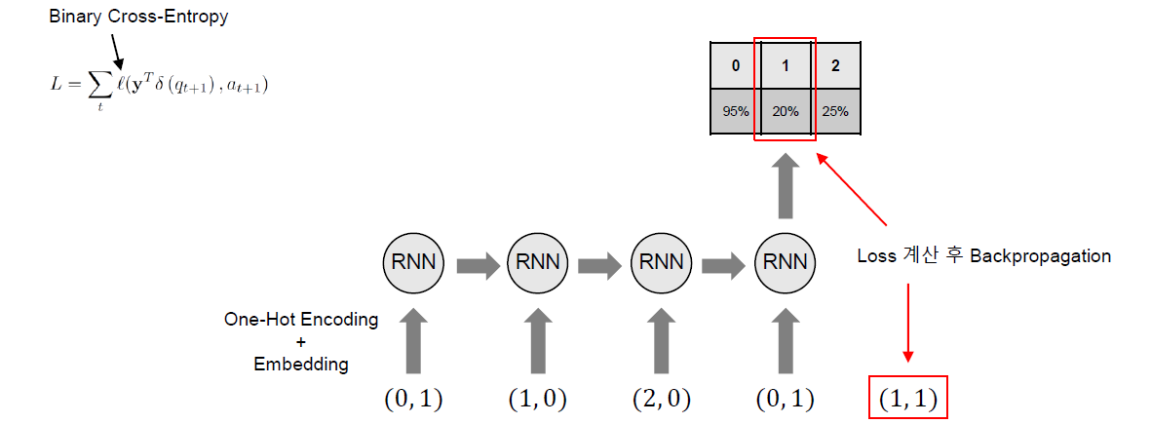
📄 Deep Knowledge Tracing: Training

Slide 16
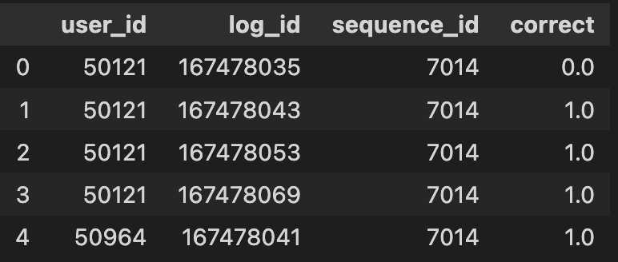
👩🏻‍💻 Code Implementation: Data Handling
Data: ASSISTment 2015
예시 형태
[
#학생1
[
[0, 1, 0, 0, ..., 0],
[0, 1, 0, 0, ..., 0],
...
],
#학생2
[
[0, 1, 0, 0, ..., 0],
[0, 1, 0, 0, ..., 0],
...
],
....
]
전처리
각 문항과 정오답 정보를 one-hot encoding
데이터 셋의 총 문항의 수가 M개라면 one-hot vector는 2M 차원
정답인 경우 0~M 인덱스에 해당하는 위치에 1을 기록하고, 오답인 경우 M+1~2M 인덱스에 해당하는 위치에 1을 기록
학생 별로 학생이 푼 문항에 대한 one-hot vector를 가질 수 있도록 데이터 정리

Slide 17
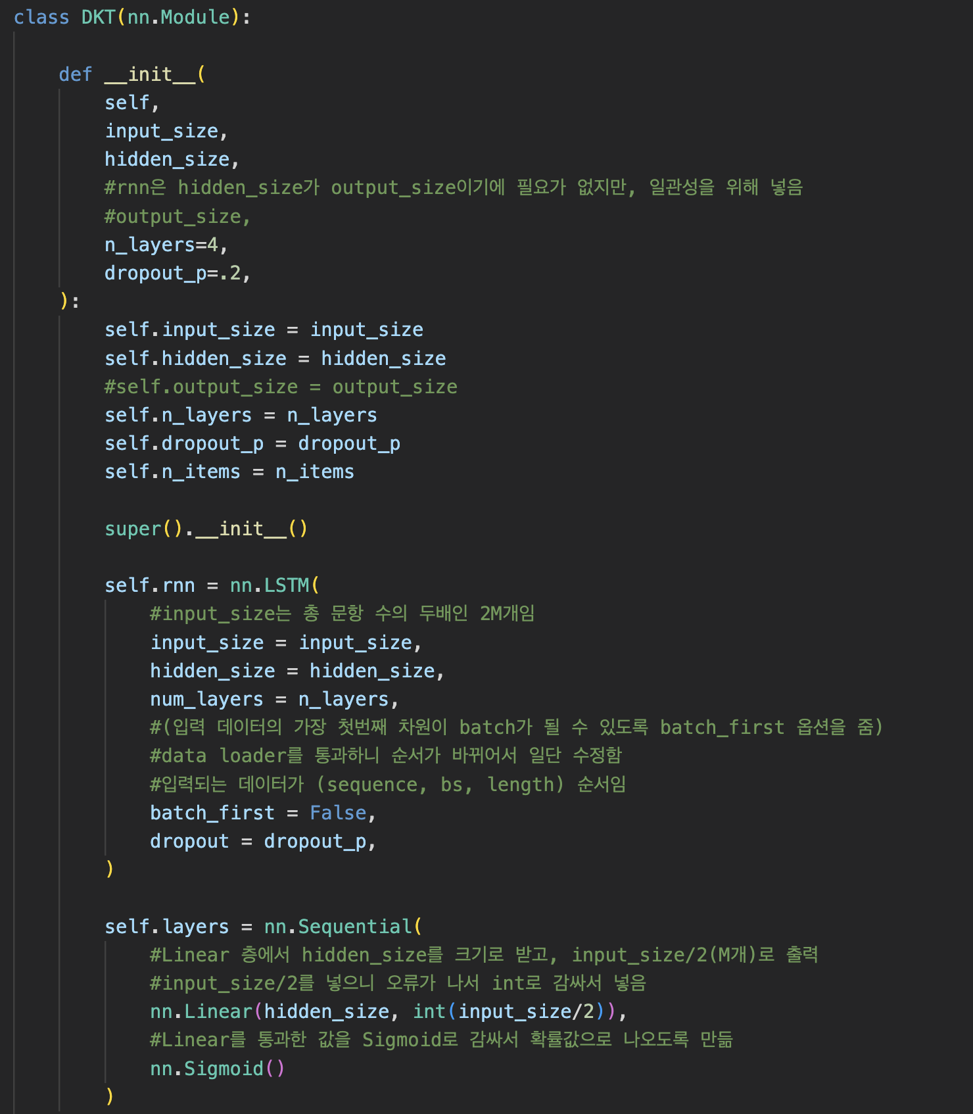
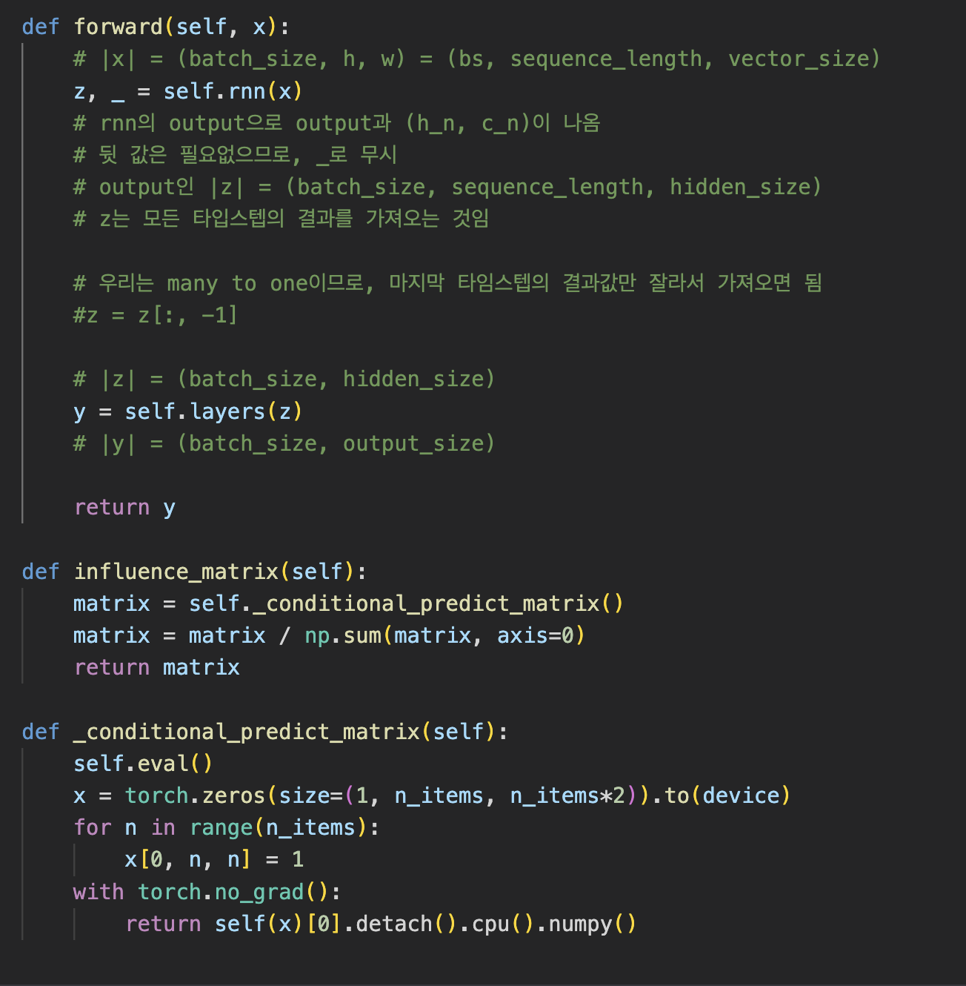
👩🏻‍💻 Code Implementation: DKT Class

Slide 18
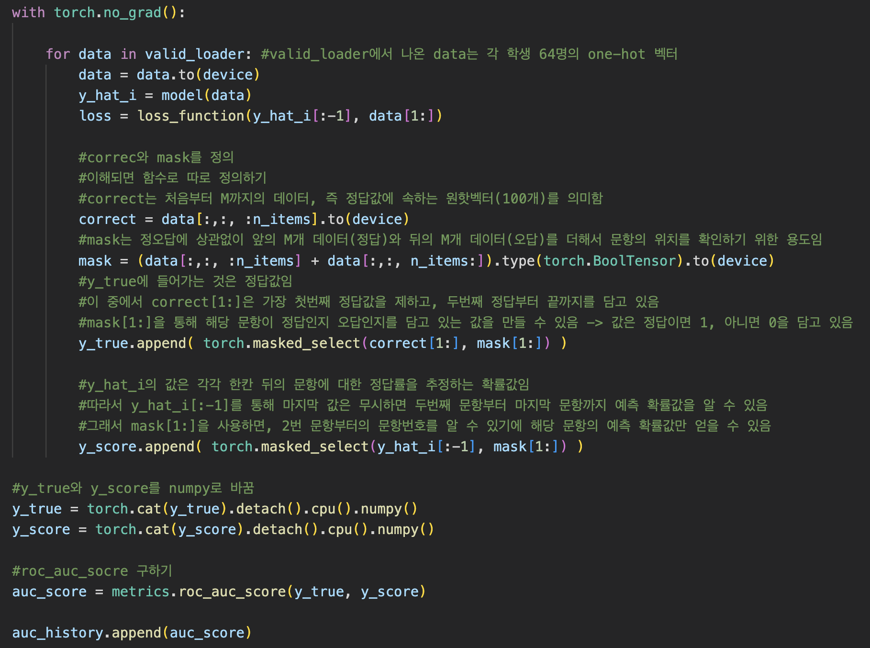
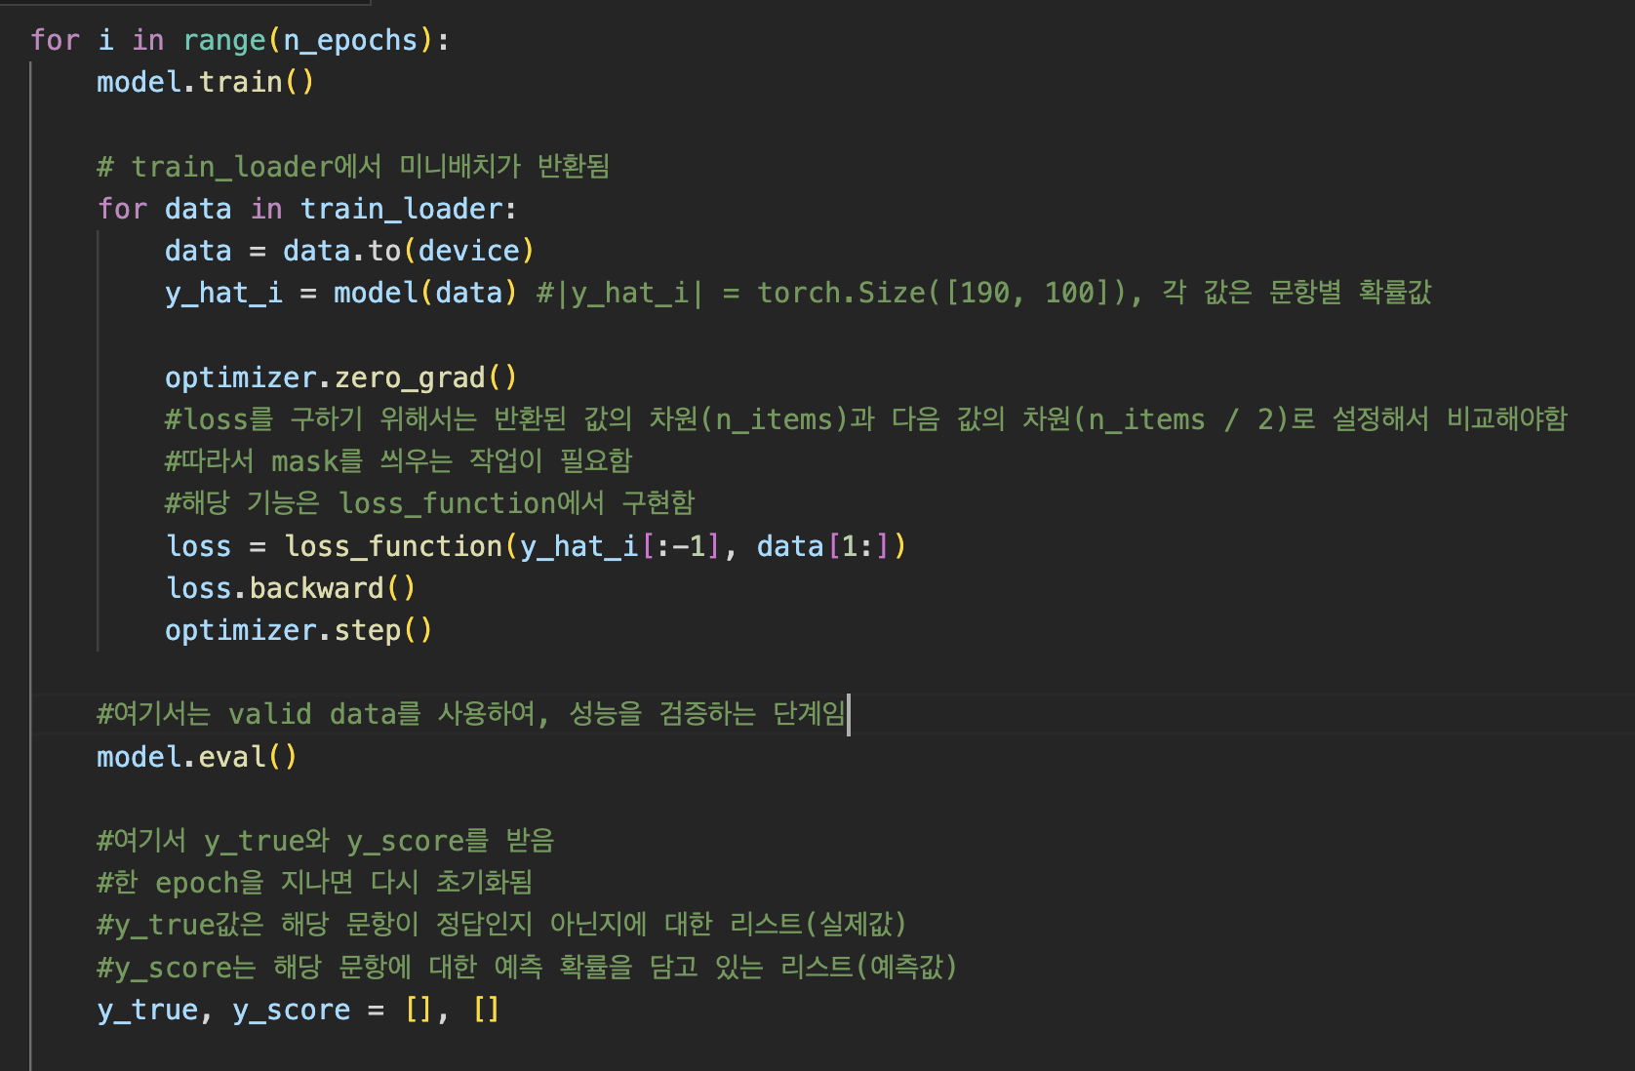
👩🏻‍💻 Code Implementation: Train

Slide 19
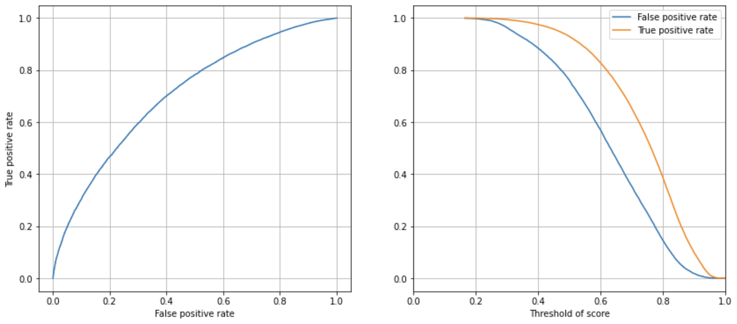
👩🏻‍💻 Code Implementation: Visualization

Slide 20
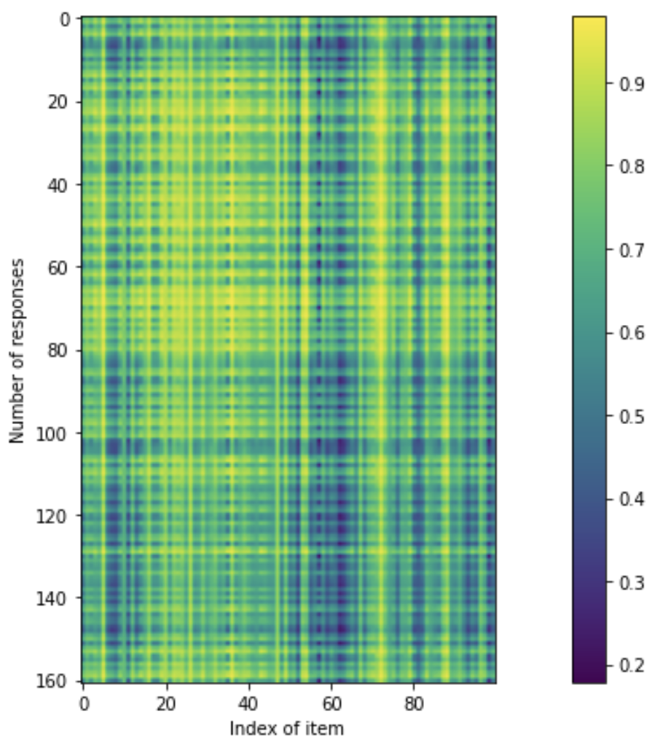
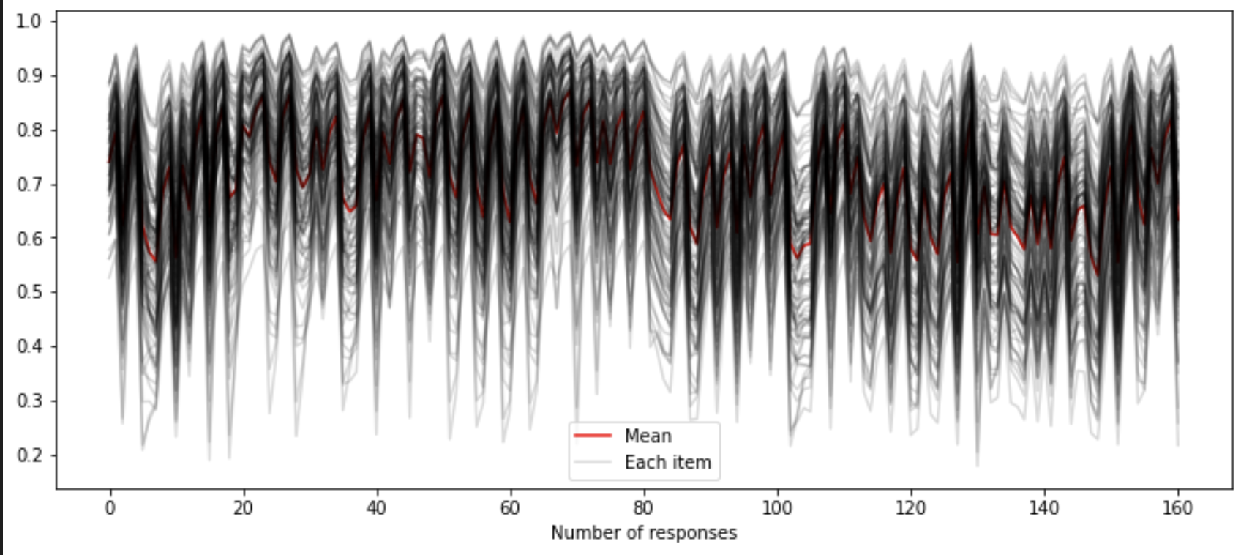
👩🏻‍💻 Code Implementation: Visualization
개별 학생 문항 반응 예측

Slide 21
👋🏻 END Thank you for your attention
“아는 만큼 보인다”는 말이 피부로 와 닿는 요즈음 입니다. 공부하면 할수록, 알아야 하고, 알고 싶은 것이 너무 많은 세상이에요.
이번 발표를 통해 EdTech라는 분야도 있다는 것을 얻어 가셨으면 좋겠습니다.
쿠아이 카와이💙
“아는 만큼 보인다”는 말이 피부로 와 닿는 요즈음 입니다. 공부하면 할수록, 알아야 하고, 알고 싶은 것이 너무 많은 세상이에요.
이번 발표를 통해 EdTech라는 분야도 있다는 것을 얻어 가셨으면 좋겠습니다.
쿠아이 카와이💙

